Slide 1
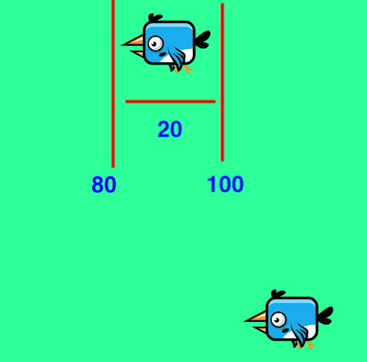
Cálculo da posição da bola de fogo em relação ao pássaro
A imagem em anexo mostra como é feito o cálculo para saber se uma partícula atingiu um pássaro. O pássaro destacado inicia na posição x 80 e termina na 100 (tais valores são fictícios e apenas de exemplo). Logo, ele tem uma largura de 20 pixels. Se a posição da bola de fogo for maior ou igual a 80 e menor ou igual a 100, quer dizer que a bola está dentro da área horizontal onde o pássaro está. Para a área vertical deve ser feito o mesmo processo. Se as coordenadas da bola de fogo estiverem entre a área horizontal e a área vertical de um pássaro, indica que ela colidiu com tal pássaro.
90

Slide 2
Cálculo da posição da bola de fogo em relação ao pássaro
Como podemos ver, a bola de fogo está na posição X igual a 90, ou seja, ela está entre as coordenadas 80 e 100 onde o outro pássaro está. No entanto, apesar de a bola cruzar com o outro pássaro horizontalmente, ela não cruza verticalmente, assim, sabemos que a bola não atingiu o outro pássaro.
90

Slide 3
Cálculo da posição da bola de fogo em relação ao pássaro
Digamos que o pássaro de cima está posicionado na coordenada Y 10 e que a altura do pássaro é 50. Para a bola de fogo de fato atingir o pássaro de cima, ela deveria ter sua coordenada X entre 80 e 100 e Y entre 10 e 50.
90

